Slide 1
Лёгкая атлетика
Виды и подвиды
Преподаватель Дидаева А.В.

Slide 2
Что такое лёгкая атлетика?
Лёгкая атлетика — олимпийский вид спорта, включающий в себя
бег
ходьбу
прыжки
метания
Является одним из основных и наиболее массовых видов спорта.

Slide 3
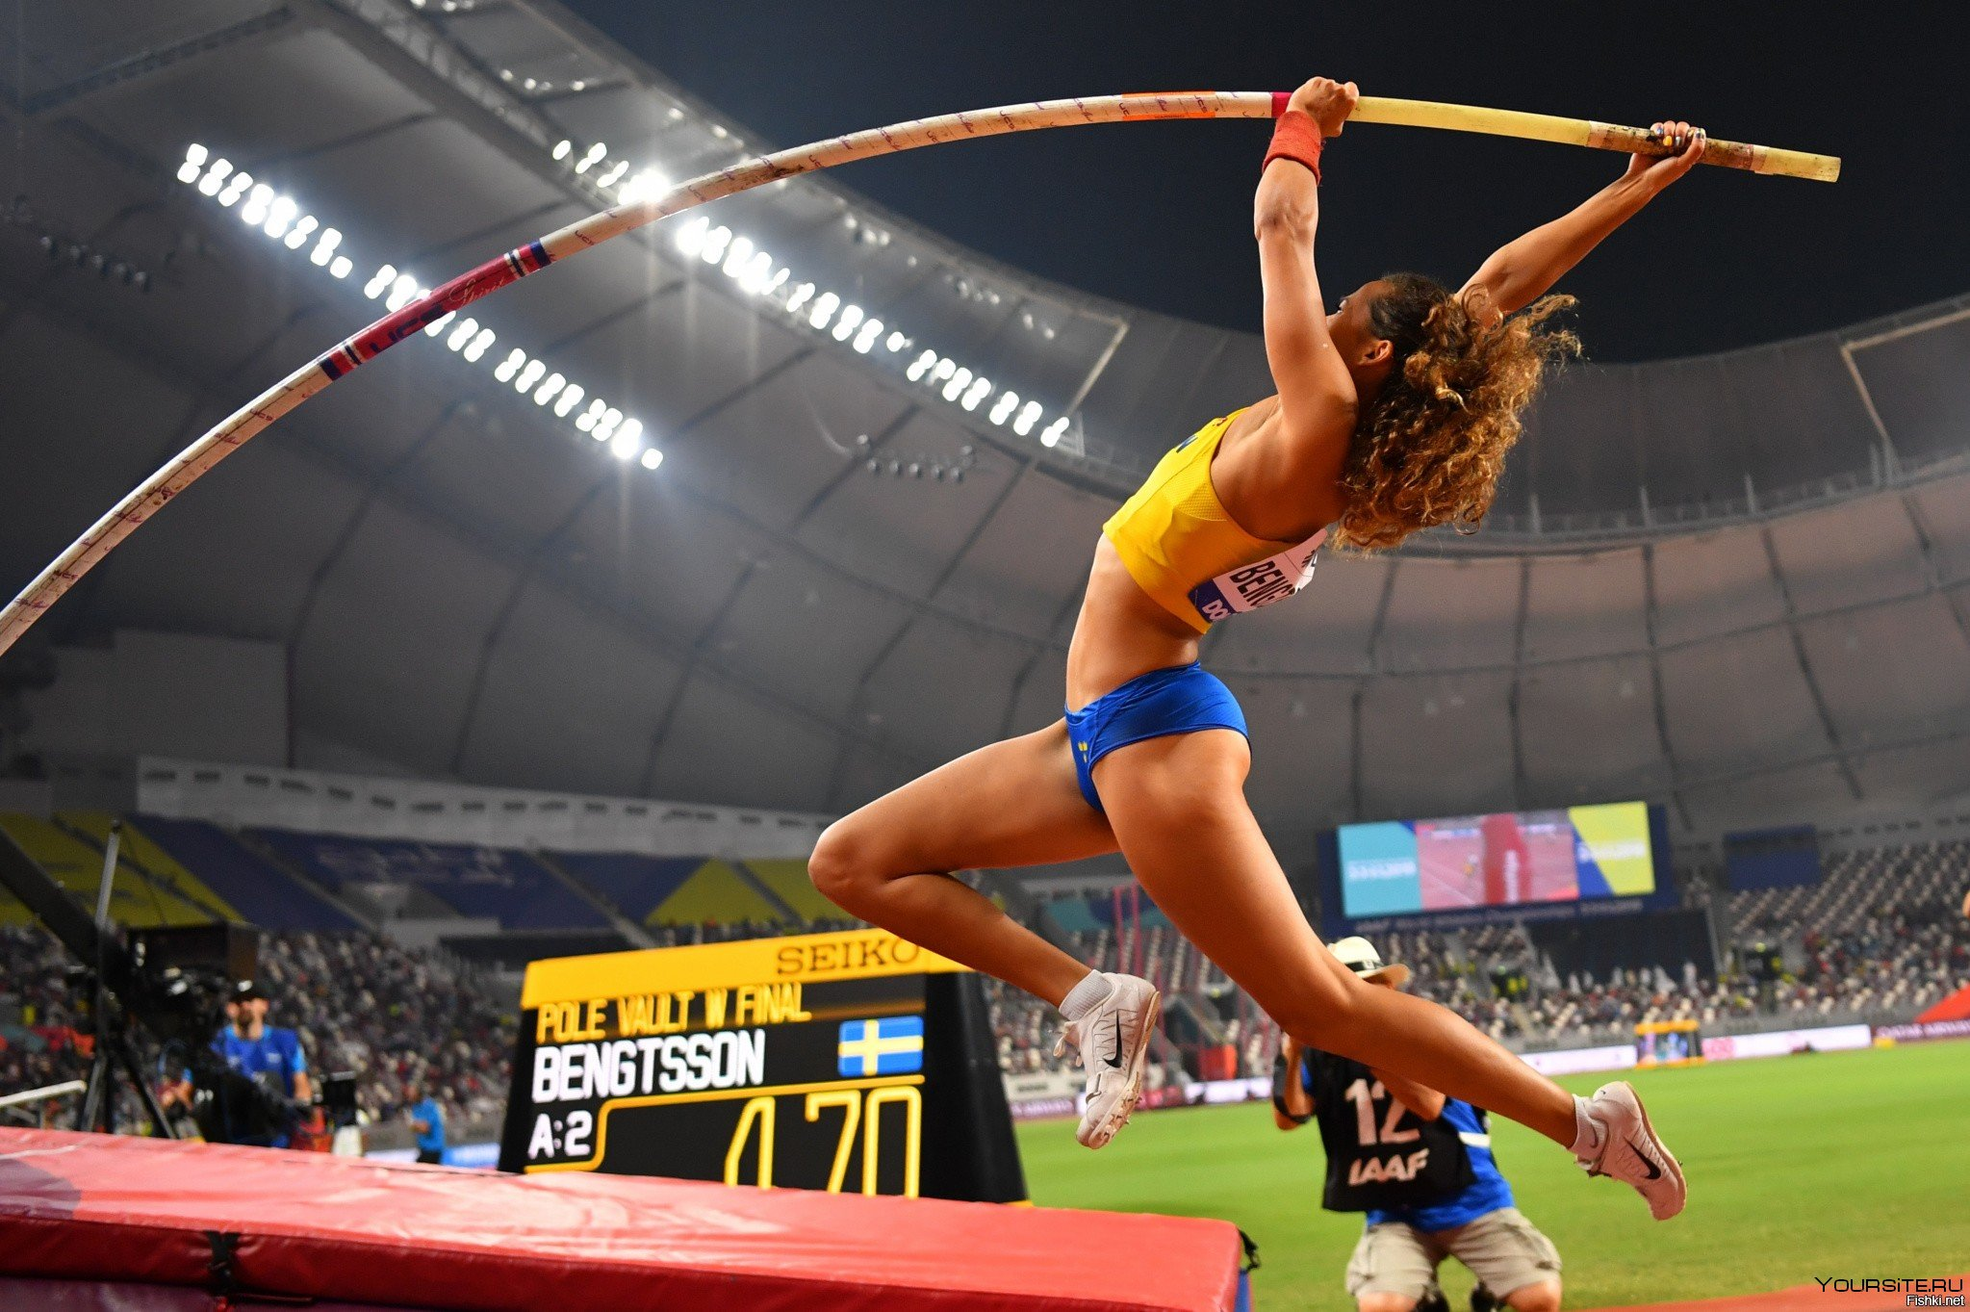
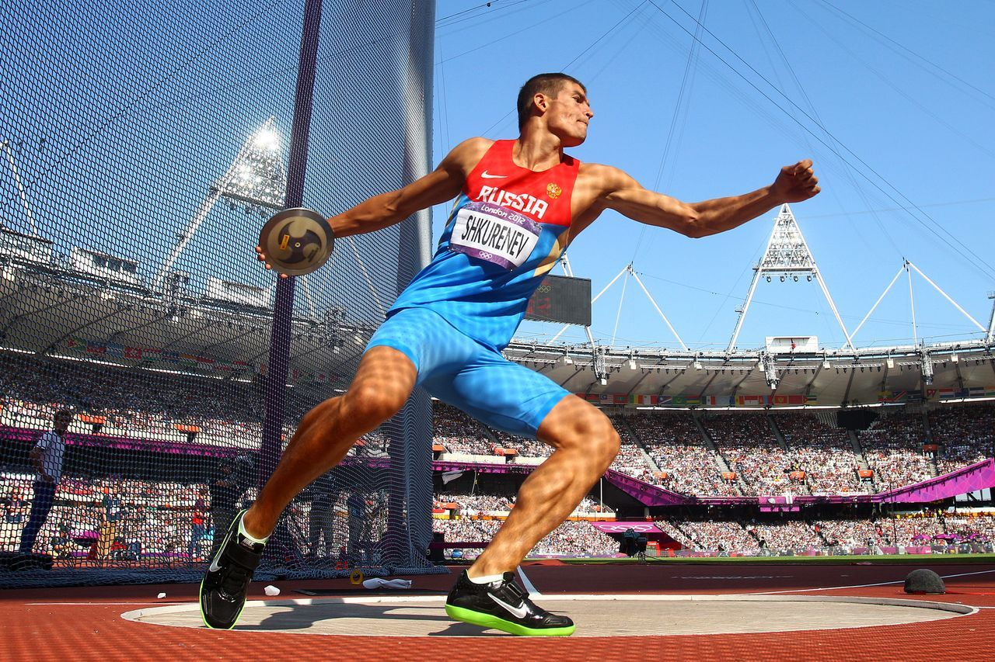
Виды лёгкой атлетики
Объединяет следующие дисциплины:
беговые виды
спортивная ходьба
технические виды
многоборья
пробеги
кроссы

Slide 4
Беговые виды
Беговые виды лёгкой атлетики объединяют следующие стадионные дисциплины:
спринт (30 м, 50 м, 60 м, 100 м, 200 м и 400 м)
бег на средние дистанции (от 800 до 3000 м, в том числе бег на 3000 м с препятствиями)
бег на длинные дистанции (классические дистанции 5000 м и 10 000 м)
барьерный бег (110 м, 400 м)
эстафета (4×100 м, 4×200 м, 4×400 м, 4×800 м, 4×1500 м)
Все они проходят на дорожках стадиона.

Slide 5
Правила беговых видов
В случае спорных ситуаций привлекается фотофиниш, и первым считается тот, чья часть туловища первой пересекла финиш.
Регламент
На крупных соревнованиях при большом количестве участников старты проводятся в несколько кругов, отсеивающих проигравших (либо по занятому месту либо по худшему времени).
Так на летних чемпионатах мира и Европы и Олимпийских играх принята следующая практика (количество кругов меняется в зависимости от числа участников).
100 м и 800 м проводятся в 1-4 круга (забег-четвертьфинал-полуфинал-финал)
от 1500 м до 5000 м в 1-3 круга (забег-полуфинал-финал)
10 000 м — в 1-2 круга (забег-финал)
При этом в финальных забегах участвуют
100 м до 800 м, эстафеты — 8 спортсменов/8 команд
от 1500 м до 10 000 м — 12 спортсменов и более
Общие правила
На старте спортсмены занимают свои позиции согласно жребию или местам, занятым на предыдущих этапах соревнований.
Спринт: При команде «на старт» занимают места у стартовой линии или в колодках. При команде «внимание» готовятся к старту и должны прекратить всякое движение.
Команду «марш» даёт стартер выстрелом стартового пистолета, на больших соревнованиях соединённый с электронным таймером.
В ходе бега спортсмены не должны мешать друг другу, хотя при беге особенно на длинные дистанции возможны контакты бегунов.
На дистанциях 100 м — 400 м спортсмены бегут каждый по своей дорожке. На дистанциях 600 м — 800 м начинают на разных дорожках и через 200 м выходят на общую дорожку. 1000 м и более начинают старт общей группой у линии старта.
Выигрывает тот спортсмен, который первым пересекает линию финиша.

Slide 6
Человек-молния
Ямайский спринтер Усейн Болт — самый быстрый человек на планете.
В 2009 г. он установил мировые рекорды в беге на
100 м (9,58 с)
200 м (19,19 с).
За свои достижения спортсмен получил прозвище «Молния».

Slide 7
Спортивная ходьба
Спортивная ходьба — олимпийская легкоатлетическая дисциплина, в которой должен быть постоянный контакт ноги с землёй. Но есть 2 условия:
Необходимо, чтобы спортсмен постоянно осуществлял контакт с землёй и пери этом не происходило видимой для человеческого глаза потери контакта
Вынесенная вперёд нога должна быть полностью выпрямлена с момента первого контакта с землёй до прохождения вертикали
В олимпийской программе соревнования мужчин проводят вне стадиона на дистанции 20 и 35 км, женщин — 20 км.
Также проводят соревнования на 400-метровой дорожке открытых стадионов (10 000 и 20 000 м) и 300-метровой дорожке в помещении (5000 м).

Slide 8
Технические виды
Технические виды легкой атлетики получили свое название благодаря тому, что здесь необходимо строгое соблюдение техники.
Технические дисциплины лёгкой атлетики объединяют следующие виды:
вертикальные прыжки: прыжок в высоту, прыжок с шестом
горизонтальные прыжки: прыжок в длину, тройной прыжок
метания: толкание ядра, метание диска, метание копья, метание молота

Slide 9
Правила технических видов
Соревнования в вертикальных прыжках
В начале соревнований определяется последовательность увеличения высоты планки для всех этапов. На преодоление каждой высоты спортсмену даётся 3 попытки. Если спортсмен удачно взял высоту, то он опять имеет 3 попытки. Спортсмены имеют право перенести одну или две оставшиеся попытки на следующую высоту.
В случае равенства результатов на очередной высоте и исчерпании всех попыток участниками победитель среди нескольких спортсменов определяется по следующему алгоритму:
Преимущество получает тот, кто затратил меньше попыток на высоту, где возникло равенство.
При равенстве по пункту 1 преимущество у того, у кого наименьшее количество неудачных попыток по ходу основного круга.
При равенстве по пункту 2 спортсмены выполняют перепрыжку — дополнительную попытку на следующую по порядку высоте. Если преодоление этой высоты не выявило победителя, то планка опускается на оговорённую величину (2 см в прыжках в высоту и 5 см в прыжках с шестом). Если высоту взяли все спортсмены, то планка поднимается на эту величину, если не берут — то опускается на данную величину и так до тех пор пока не будет определён победитель.
При равенстве результатов для других мест (2,3 и т.д.) перепрыжки не назначается, место делится между спортсменами.
Регламент основных соревнований
Победителем становится тот, кто достигнет самого высокого результата среди всех засчитанных попыток в основных соревнованиях.
Регламент
В отборочных (квалификационных) соревнованиях каждому спортсмену даётся 3 попытки.
Если в основных соревнованиях участвует более 8 спортсменов, то каждому даётся по 3 попытки и лучшим 8 спортсменам по окончании 3 попыток предоставляется (финал) ещё три.
Если спортсменов 8 или менее, то каждому предоставляется 6 попыток.
При равенстве результатов в лучших попытках победителя определяет соответственно вторая (третья и так далее до шестой) попытка.

Slide 10
Человек-птица
Cергей Бубка — украинский легкоатлет по прыжкам с шестом, первый в мире человек, прыгнувший выше 6 м.
В 1984 г. установил свой первый рекорд мира на соревнованиях в Братиславе, взяв высоту 5 м 85 см, а уже 13 июля 1985 г. в Париже Сергей Бубка преодолел высоту 6 м.
Высшие достижения спортсмена —
6 м 14 см на открытом стадионе
6 м 15 см в зале
— остаются непревзойденными до сих пор.

Slide 11
Многоборья
Соревнования по многоборьям всегда проводятся в 2 дня. Между видами обязательно определён интервал для отдыха (не менее 30 минут).
При проведении отдельных видов существуют поправки:
в беговых видах разрешено сделать один фальстарт
в прыжке в длину и в метаниях участнику предоставляется только по три попытки
с определёнными условиями разрешено использование ручного хронометража
Легкоатлетические многоборья — совокупность легкоатлетических дисциплин, где спортсмены соревнуются в различных видах, которые позволяют выявить самого разностороннего атлета.
За каждый вид спортсмены получают определённое количество очков, которые начисляются либо по специальным таблицам, либо по эмпирическим формулам.

Slide 12
Рекордсмены по десятиборьям
8698 очков Григорий Дегтярёв СССР
10.87 (100 м)
7.42 м (прыжок в длину)
16.03 м (толкание ядра)
2.10 м (прыжок в высоту)
49.75 (400 м)
14.53 (110 м с барьерами)
51.20 м (метание диска)
4.90 м (прыжок с шестом)
67.08 м (метание копья)
4:23.09 (1500 м)
9039 очков МР Эштон Итон США
10,21 с (100 м)
8,23 м (прыжок в длину)
14,20 м (толкание ядра)
2,05 м (прыжок в высоту)
46,70 с (400 м)
13,70 с (110 м с барьерами)
42,81 м (метание диска)
5,30 м (прыжок с шестом)
58,87 м (метание копья)
4:14,48 (1500 м)

Slide 13
Рекордсмены по семиборьям
7291 очко МР. Джекки Джойнер-Керси США
12,69 с (100 м с барьерами)
1,86 м (прыжок в высоту)
15,80 м (толкание ядра)
22,56 с (200 м)
7,27 м (прыжок в длину)
45,66 м (метание копья)
2:08,51 (800 м)
7007 очков Лариса Турчинская СССР
13.40 (100 м с барьерами)
1.89 м (прыжок в высоту)
16.45 м (толкание ядра)
23.97 (200 м)
6.73 м (прыжок в длину)
53.94 м (метание копья)
2:15.31 (800 м)

Slide 14
Пробег или бег по шоссе
Бег по шоссе, или пробег — дисциплина лёгкой атлетики, бег по дороге с твёрдым покрытием.
Пробеги в основном проводятся на асфальтовом покрытии по улицам города, а также между населёнными пунктами.
Обычно дистанция составляет от 10 км до марафонских 42,195 км.
Также есть множество пробегов на меньшие расстояния, например, Карлсбадский пробег на 5 км.
Существуют традиционные пробеги, посвящённые какому-либо событию.
Некоторые пробеги имеют столетнюю историю.

Slide 15
Кросс
Длина трассы обычно составляет от 3 до 12 километров. На старте всех участников располагают в линию или дугу. На расстоянии 50 метров от линии старта судья с помощью выстрела стартового пистолета даёт старт забега.
Если произошло столкновение бегунов или массовое падение на первых 100 метрах дистанции, то организаторы обязаны остановить забег и дать старт повторно.
Сезон соревнований по кроссу обычно проходит в зимние месяцы после окончания основного легкоатлетического сезона.
Трасса бега не имеет жёсткой международной стандартизации. Обычно трасса проходит по пересечённой местности в лесной зоне или на открытом пространстве.
Покрытие может быть травяным или земляным. Трасса дистанции должна быть ограждена яркими лентами с двух сторон, для отделения спортсменов от зрителей.
Соревнования обычно проводятся осенью и зимой. Кросс может проходить в суровых погодных условиях, таких как дождь, ветер, мокрый снег.

Slide 16
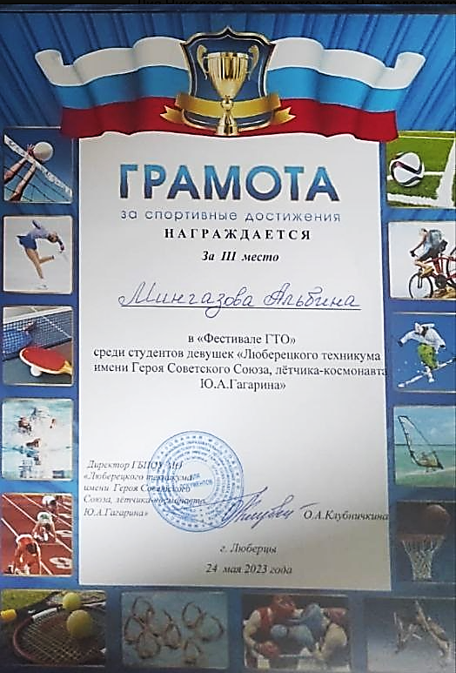
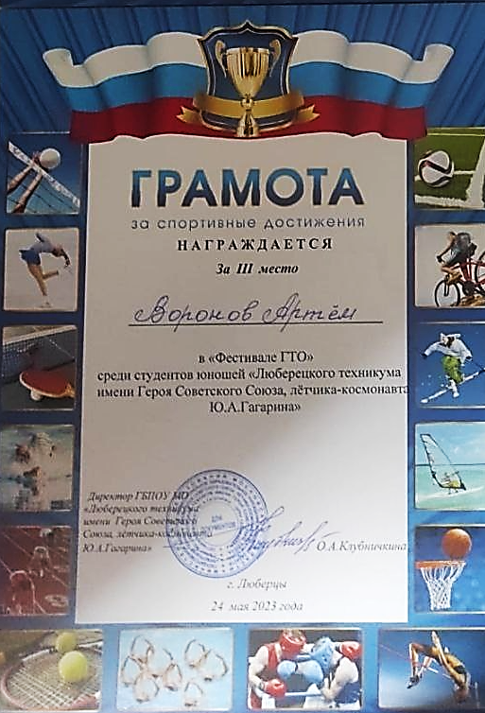
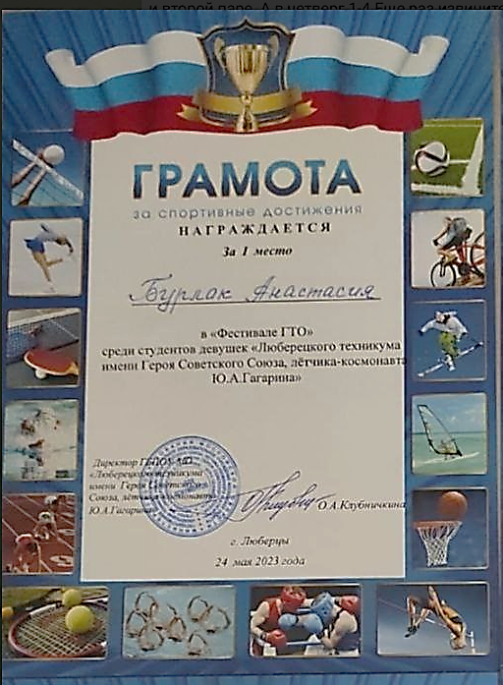
Наши итоги

Slide 17
Спасибо за внимание!

